Slide 1
Ca-Mg
Complex
Notes:
Презентація — це підготовлений виступ з завчасно визначеною метою.
Мета даної презентації — сформувати рішення аудиторії про користь та вигоду вашої пропозиції («Ca-Mg Комплекс»); переконати слухачів про переваги товару компанії і про те, що цей товар повністю відповідає їх потребі — здоровому стилю життя.

Slide 2
Вам це знайомо?
Втомлюваність
Переломи і тріщини
Занепад сил
Невроз
Тривожність
Зниження тонусу м’язів
Розлад сну
Судоми
Слабкість
Аритмія
Нервозність
Коливання артеріального тиску

Slide 3
В чому ж причина?
Дефіцит
Ca
(Кальцій)
Mg
(Магній)
Notes:
Дуже часто причиною цих дисфункцій є недостача Кальцію і Магнію в організмі людини
При дефіциті кальцію порушується мінералізація кісток, що викликає їх пом’якшення і ламкість. Знижується тонус м’язів , підвищується збудливість нервових клітин, з’являються часті судоми.
Дефіцит магнію викликає втомлюваність, підвищену збудливість, неврози, депресію, розлади сну, запаморочення голови, серцебиття, коливання артеріального тиску, аритмію, слабкість в м’язах, втрату апепиту, імунодефіцити, спазми гладких м’язів.

Slide 4
Ca і Mg в організмі
Ca
Mg
53 %
99 %
міститься в:
припадає на:
Кісткова тканина
Зубну тканину
Дентин і емаль
Кісткову тканину
20 %
міститься в:
Хрящову тканину
Мозок
Сердце
М’язи
Нирки
Печінка
Notes:
Кальцій в організмі людини — життєво важливий макроелемент. В організмі дорослої людини і дитини приблизно 99 % кальцію припадає на кісткову, хрящову та зубну тканини.
В першу чергу кальцій відіграє величезну роль в побудові кісток скелету, а також зв’язок та сухожиль, утворюючи міцні сполучення з білками сполуної та кісткової тканин. При цьому кісткова тканина відіграє роль місця, де запасається кальцій, і звідки організм добуває його в разі недостатнього надходження разом з їжею .
Магній в організмі людини концентрується в основному в кістковій тканині, дентині і емалі зубів — до 53 %, менше його в мозку, серці, м’язах , нирках і печінці – біля 20 %.

Slide 5
Роль Ca і Mg
Стимулюють обмін ферментів, білків, жирів, нуклеінових кислот
Беруть участь в виробленні кліткової енергії АТФ
Регулюють судинний тонус
Підтримують кислотно-лужний баланс
Беруть участь в побудові кісток скелета, зв’язок, сухожиль, ферментів і гормонів
Підсилюють обмінні і біоенергетичні процеси
в клітинах організму
Нормалізують серцевий ритм
Підвищують стресостійкість
Notes:
В першу чергу кальцій відіграє величезну роль в побудові кісток скелету, а також зв’язок та сухожиль, утворюючи міцні сполучення з білками сполучної та кісткової тканин. При цьому кісткова тканина відіграє роль місця, де запасається кальцій, і звідки організм добуває його в разі недостатнього надходження разом з їжею .
Крім того, кальцій відповідає за нормальну роботу багатьох ферментів і гормонів, підсилює обмінні і біоенергетичні процеси в клітинах організму.
Кальцій покращує роботу нервової системи. Він стимулює активність гормонів вазопресину і серотоніну, які підвищують стійкість до стресу.
Кальцій бере участь в нормалізації судинного тонусу і мозкового кровообігу.
Надходячи до клітин серцевого м’язу, кальцій пов’язаний з білкому серотоніну. Разом вони регулюють пульс (частоту серцевих скорочень), відновлюють нормальний серцевий ритм
Магній вважається «серцевим» мінералом. Він - головний помічник при аритміях, оскільки нормалізує ритм серцевих скорочень і знижує потребу міокарда в кисні.

Slide 6
Вплив магнію на здоров’я
Notes:
Дослідження впливу магнію на здоров’я
Дослідження, проведені в Великобританії, Фінляндії, Канаді, США, показали, що люди, які живуть в регіонах з водою, багатою на магній, рідше страждають серцево-судинними захворюваннями, атеросклерозом і гіпертонією. Вчені вважають, що їжа з високим вмістом магнію допомагє підтримувати здоров’я судин і попереджувати накопичення «поганого» холестерину і формування холестеринових бляшок. Через це у людей, які отримують достатньо магнію, рідше утворюються судинні тромби.

Slide 7
Важливий баланс
Ca
Mg
Notes:
Магній і кальцій – водночас друзі і суперники. Так, кальцій допомагає скороченнню скелетних і гладких м’язів (м’язи внутрішніх органів і судин), а магній, навпаки, – їх розслабленню. Крім того магній контролює поступання кальцію в клітини в потрібній кількості. В організмі повинно бути визначене співвідношення кальцію до магнію, тільки за такої умови магній допомагає кращому засвоєнню кальцію і перешкоджає його надмірному виведенню.

Slide 8
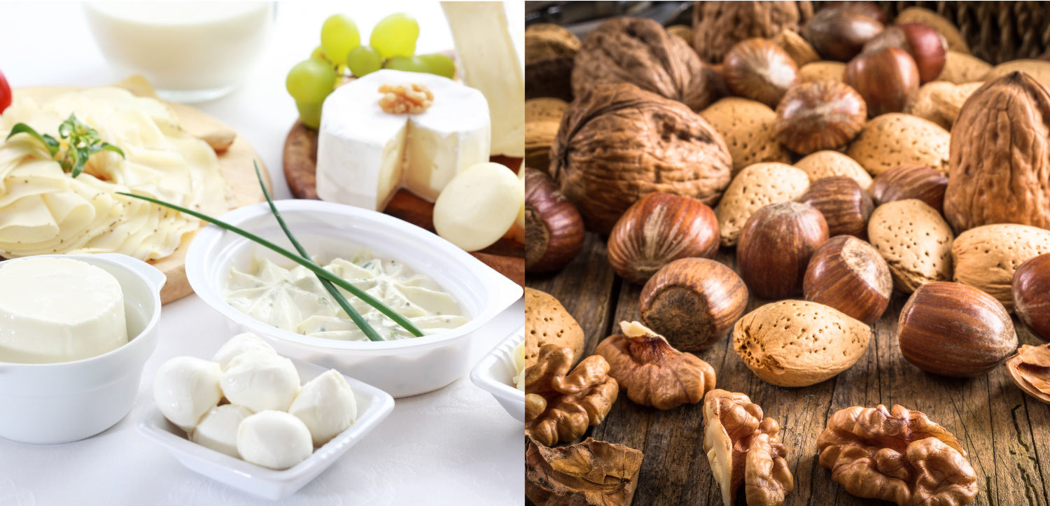
Джерела Ca і Mg
Notes:
Кальцій (Са)
Кращі харчові джерела мінерала: молоко та молочні продукти, всі види сирів, соєві боби, сардини, лосось, арахіс, грецький горіх, насіння соняшника, сушені боби, зелені овочі.
Магній (Mg)
Кращі харчові джерела мінерала: горіхи, пророщене зерно злаків, боби, зелені овочі, соя, креветки, молюски, устриці, краби.

Slide 9
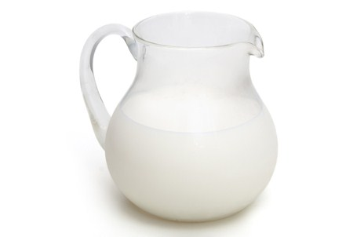
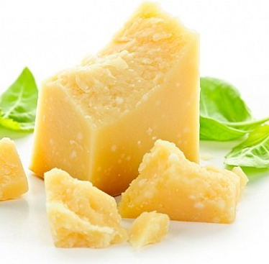
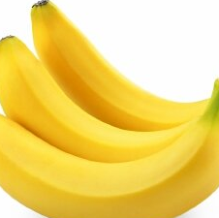
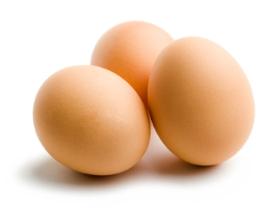
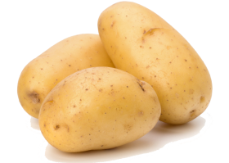
Денна потреба
Ca
1000 мг
Mg
400 мг
660 гр
жирного сиру
1100 мл
Вершків 10%
80 г
пармезану
10 бананів
2 кг
Курячого м’яса
1 кг
краба камчатського
1300 г
арахісу
33
Курячих яйця
1700 г
картоплі
Notes:
Рекомендована добова потреба організму:
1000 мг кальцію і 400 мг магнію, яким відповідає:
Кальцій:
660 г жирного сиру,
1100 мл 10% вершків,
80 г пармезану,
1 кг камчатського краба,
1300 г арахісу,
33 курячих яйця.
Магній:
10 бананів,
2 кг курячого м’яса,
1700 г картоплі

Slide 10
А що іще?
Notes:
Ca-Mg Комплекс:
Мінерали для здорового серця і міцних суглобів
Склад: кальцій (малат і цитрат), магній (малат і цитрат), кремній (з екстракту хвоща), бор (з борної кислоти), вітамін К, вітамін D₃.
Цей продукт створений з врахуванням останніх наукових досліджень про роль і механізм взаємодії кальцію і магнію, їх надходженню безпосередньо до кісткової такнини та засвоєнню.
«Ca-Mg Комплекс»:
покращує кальцієво-магнієвий обмін в організмі
Турбується про здоров’я серця та судин
Забезпечує стабільний серцевий ритм
Сприяє зміцненню кістково-м’язової тканини

Slide 11
Унікальність
«Ca-Mg Complex»
Оптимальне співвіднощення Кальція і Магнія
Тільки органічні форми мінералів
Засвоюється на 75–90%
Містить синергічні компоненти, які покращують засвоєння Сa і Mg: кремній, бор, вітамін К₂, вітамін D₃
Notes:
Органічна форма мінералів сприяє засвоєнню Магнію і Кальцію на 75-90 %, в той час як неорганічна лише на 50%
Кремній – структуростворюючий компонент основних білків сполучної тканини – колагену та еластину.
Кремній бере участь в формуванні міцної структури кісток і хрящів, в процесі мінералізації кісткової тканини. Також кремній перешкоджає проникненню в кров «поганого» холестерину і не дає йому осідати на стінках судин.
Бор. Роль цього елемента вкрай важлива. Адже він разом з кремнієм та вітамінами К і D підвищує усмоктуваність і стимулює обмін кальцію, магнію і фосфору, перешкоджає втраті магнію і кальцію через нирки. Бере участь в перетворенні вітаміну D в найбільш активну форму.
Вітамін К₂ . Жиророзчинний вітамін, який виробляється в організмі людини мікроорганізмами кишечника. Цей вітамін бере участь в синтезі складного білка крові протромбіна і згортанні крові, підтримує здоровий стан стінок кровоносних судин.
Разом з магнієм він бере участь в формуванні АТФ і перетворенні цукру в глікоген, завдяки чому посилює енергообмін.
В даній формулі одна з найважливіших функцій вітаміну К₂ – участь в засвоєнні кальцію та взаємодії кальцію і вітаміну D. Вітамін К₂ допомогає кальцію «правильно» вбудовуватися в кісткову тканину.
Вітамін D₃ (холекальциферол). Найбільш біоактивна форма з групи вітамінів D.
D₃ підтримує потрібний рівень кальцію в крові, підвищує всмоктування кальцію в тонкому кишечнику та його транспортування з крові в кістки, беручи участь в підтримці міцності скелету, кісток та зубів.
В клітинах слизової оболонки кишечника D₃ стимулює синтез білка-носія, необхідного для транспорту кальцію.
Якщо кальцію разом з їжею поступає недостатньо, D₃ переносить частину кальцію з кісток в кров, щоб підтримати його баланс в організмі.
Покращуючи засвоєння кальцію і магнію, D₃ допомагає організму захистити оболонки нервових клітин від пошкоджень .
Обмін вітаміуа D₃ та кальцію допомає покращити функції щитовидної залози. А дефіцит вітаміну D₃ призводить до дисфункцій щитовидної залози, порушення мінералізації кісток та виведення кальцюя з кісток, м’язової слабкості.

Slide 12
Кому це необхідно?
Notes:
«Ca-mg комплекс» — корисна та потрібна добавка
в раціоні:
Сердечників та гіпертоніків
Людей, що страждають на остеопороз
Жінок після 40 років
Людей похилого віку
При депресії
Людей з проблемами кістково - м‘язової системи
Спортсменів під час інтенсивного фізичного навантаження

